Slide 1

Innovationsstandort im Wettbewerb
© Alexander Raths/Fotolia
Stand: September 2026

Slide 2
Dashboard Chemie & Pharma: Forschungsstark
16 Mrd. €
FuE-Ausgaben 2025
74 %
Anteil forschender Unternehmen 2024
7,3 %
FuE-Quote 2025
(Anteil am
Umsatz)
47.054
FuE-Beschäftigte 2024
15,3 %
FuE-Anteil am Verarbeitenden Gewerbe 2024
Nr. 5
der weltweiten Innovations-standorte 2025
Quelle: Stifterverband, ZEW, VCI

Slide 3
Die deutsche chemisch-pharmazeutische Industrie ist forschungsstark…
Trotz schwieriger Ertragslage und schlechter Standortbedingungen stiegen die FuE-Budgets nahezu stetig.
Zwischen 6 und 7 Prozent ihrer Umsätze investieren die Unternehmen der Branche jedes Jahr wieder in Forschung und Entwicklung. Besonders hoch ist die Forschungsquote in der Pharmaindustrie.
Im Branchenvergleich belegt die Chemie- und Pharmaindustrie mit ihren FuE-Ausgaben Platz 3. Über 15 Prozent der FuE-Aufwendungen des Verarbeitenden Gewerbes werden von der Branche erbracht.
Dreiviertel der Unternehmen der Chemie- und Pharmaindustrie investieren kontinuierlich oder gelegentlich in FuE – mehr als alle anderen Branchen.
Knapp jeder zehnte Beschäftigte der Branche arbeitet in einer Forschungs- und Entwicklungsabteilung.
Gemessen an den FuE-Ausgaben ist Deutschland im internationalen Vergleich der fünftgrößte Standort. Bei den FuE-Ausgaben, Patenten, Publikationen und beim Handel mit forschungsintensiven Waren ist die deutsche Chemie- und Pharmaindustrie ein wichtiger Player.
Innovationen aus der Chemie werden in allen anderen Branchen benötigt. Pharmainnovationen leisten einen wichtigen Beitrag für die Gesundheit.

Slide 4
…Aber das Innovationssystem läuft nicht mehr reibungslos
Die schwierige Lage am Standort macht sich immer stärker bremsend bemerkbar – besonders in der Chemieindustrie nimmt die Dynamik bei den FuE-Ausgaben ab.
Die FuE-Aufwendungen in der Chemie sind in den letzten Jahren rückläufig. Verlagerung von Forschung ist für immer mehr Unternehmen eine Option.
Zudem fällt es immer schwerer, Forschung in Innovationen und innovative Produkte umzusetzen:
  Trotz steigender FuE-Budgets nimmt die Anzahl der Patente ab.
  Obwohl der Anteil der FuE-Ausgaben am Umsatz tendenziell steigt, sinkt der Anteil innovativer Produkte (Markt- und Produktneuheiten sowie Nachahmer-Innovationen) am Umsatz.
Die Weltanteile Deutschlands bei Chemie-/Pharma-FuE-Ausgaben, bei Chemie-/Pharmapatenten sowie bei Chemie-/Pharmapublikationen gehen zurück.
Die Handelsbilanz mit forschungsintensiven Chemiewaren weist immer häufiger einen negativen Saldo auf.
Während die Innovationsdynamik in Deutschland schwach ist, investieren Wettbewerber in ihr Innovationssystem und holen auf. Der Innovationsstandort Deutschland verliert in internationalen Rankings Rangplätze.

Slide 5
Chemie- und Pharmaindustrie ist forschungsstark – die innovationsdynamik lässt aber nach
Forschungs- und Entwicklungsaufwendungen
Externe und interne FuE-Aufwendungen der Chemie- und Pharmaindustrie in Mrd. Euro
Trotz schwieriger Ertragslage konnten die FuE-Budgets in den letzten Jahren gesteigert werden. Die Dynamik lässt aber nach – in der Chemie waren die Budgets zuletzt rückläufig.
Zwischen 6 und 7 Prozent ihrer Umsätze investiert die Branche jedes Jahr wieder in FuE.
Nur der Fahrzeugbau und die Elektroindustrie investieren mehr in Forschung und Entwicklung.
Quellen: Stifterverband, * Schätzung VCI
Notes:
Anmerkung: Alle FuE-Aufwendungen (interne und externe), die von der Industrie geleistet werden, sind erfasst (Abgrenzung GERD).

Slide 6
Leichter Rückgang im Inland – Ausbau im Ausland
Pläne für Ausgaben in Forschung & Entwicklung für 2026
Anteile der Unternehmen mit Investitionen im Inland bzw. im Ausland
FuE-Budgets geraten unter Druck. Die Innovations-orientierung ist zwar hoch. Aber die Zurückhaltung steigt – insbesondere im Inland.
Besser sieht es an den Auslandsstandorten aus.
Hier plant eine deutliche Mehrheit der Unternehmen mit steigenden FuE-Budgets, während nur 11 Prozent einen Rückgang einkalkulieren.
Quelle: VCI-Mitgliederumfrage, Juni 2026

Slide 7
Forschung unter Druck
Verlagerung von Forschung und Entwicklung ist kein Tabu mehr
Quelle: VCI-Mitgliederumfrage, Juni 2026

Slide 8

Bürokratie bremst Innovation aus
Bremsfaktoren für mehr Innovationen am Standort Deutschland
Anteile der Unternehmen
(c) Sergej nivens/stock.adobe.com
Quelle: VCI-Mitgliederumfrage, Juni 2026

Slide 9
Innovationen scheitern nicht an Ideen – sondern an Tempo, Finanzierung und Verlässlichkeit
Die zentralen Hemmnisse bündeln sich zu drei systemischen Bremsen und drei Umsetzungsrisiken.
Systemische Bremsen
Umsetzungsrisiken
Bürokratie & Regulierung
Markt- und Technologierisiken
Komplexe Vorgaben, Berichtspflichten und langsame Behördenverfahren.
Unsicherheit erschwert Investitionsentscheidungen.
Fachkräfte & Kompetenzen
Kosten & Finanzierung
Engpässe bremsen Umsetzung und Skalierung.
Energie-, Arbeits- und Finanzierungskosten sowie erschwerter Förderzugang.
Technologieoffenheit & Kultur
Skepsis und geringe Risikobereitschaft hemmen Experimente.
Planungs- & Standortsicherheit
Fehlende Verlässlichkeit, häufige Änderungen und Wettbewerbsnachteile.
Ein wirksamer Innovationsstandort braucht einfachere Verfahren, verlässliche Rahmenbedingungen und bessere Finanzierung.
Quelle: VCI-Mitgliederumfrage, Juni 2026

Slide 10
Umsetzung von Forschung in Innovation wird schwieriger
Dynamik der FuE-Ausgaben und der Patentanmeldungen
Index 2010=100
Es wird immer schwieriger Forschungsergebnisse in Innovationen umzusetzen.
Trotz steigender FuE-Ausgaben sinken die Patente.
Auch der Anteil des Umsatzes, der mit Markt- und Produktneuheiten erzielt wird, geht tendenziell zurück. Und dies obwohl die Unternehmen eher einen größeren Teil ihres Umsatzes in FuE stecken.
Quellen: Stifterverband, ZEW, VCI

Slide 11
Erfolgskennzahlen von Chemie/Pharma in Deutschland
Patente (2024)
Weltanteil: 7,6 % – Platz 5 hinter USA, Japan, China, und Korea
Publikationen (2025)
Weltanteil: 3,8 % – Platz 4 hinter China, USA, Indien
Produktinnovationen Pharmaindustrie (2024)
Umsatzanteil: 9,6 % – Vergleich deutsche Wirtschaft insg.: 12,6 %
Produktinnovationen Chemieindustrie (2024)
Umsatzanteil: 12,2 % – Vergleich deutsche Wirtschaft insg.: 12,6 %
Quellen: ZEW, Frauenhofer-ISI, VCI Anmerkung: Erfolgskennzahlen Patente/Publikationen von Industrie und Wissenschaft

Slide 12
SCHWERPUNKTE der INNOVATIONSVORHABEN
STRATEGISCHE PRIORITÄTEN
01
Nachhaltigkeit
02
Digitalisierung
03
Neue Produkte
CO2-Fußabdruck senken; nachhaltige und recyclingfähige Produkte entwickeln.
Digitale Technologien nutzen, um Prozesse zu optimieren und Automatisierung voranzutreiben.
Portfolio erweitern und neue Produkte mit klarer Marktperspektive entwickeln.
UMSETZUNGSHEBEL
04
Energieeffizienz
05
Prozesse & Technologie
06
Regulierung
Energiekosten reduzieren, Effizienz steigern und erneuerbare Energien nutzen.
Bestehende Abläufe verbessern und neue Technologien in die Anwendung bringen.
Neue Anforderungen frühzeitig adressieren – besonders Umwelt und Sicherheit.
Quelle: VCI-Mitgliederumfrage, Juni 2024

Slide 13
Chemie & Pharma liegt auf Platz 3 in der Industrie
FuE-Aufwendungen im Branchenvergleich
Im Branchenvergleich belegt die Chemie- und Pharmaindustrie mit ihren FuE-Ausgaben Platz 3.
15,3 Prozent der Aufwendungen des Verarbeitenden Gewerbes werden von Chemie/Pharma erbracht – seit vier Jahren mit rückläufigem Trend.
Der Anteil der FuE-Ausgaben liegt weit über dem Umsatzanteil der Branche an der deutschen Industrie.
Die Innovationsorientierung der Branche ist hoch und ihre Innovationen werden in allen anderen Branchen benötigt.
Interne FuE-Aufwendungen im deutschen Verarbeitenden Gewerbe in Prozent, 2024
Quellen: Stifterverband, VCI

Slide 14
Hohe Forschungsquote bei Pharma
FuE-Quote im Branchenvergleich
Anteil der internen bzw. externen FuE-Aufwendungen am Umsatz in Prozent, 2024
Gut 7 Prozent ihres Umsatzes investierte die Branche 2024 wieder in Forschung und Entwicklung.
Besonders hoch ist die FuE-Quote in der Pharmaindustrie.
Quellen: Stifterverband, Destatis, VCI

Slide 15
Hohe Forschungsorientierung der Branche
Forschungsorientierung im Branchenvergleich
Anteil forschender Unternehmen* an allen Unternehmen in Deutschland in Prozent, 2024
Drei Viertel der deutschen Chemie- und Pharma-unternehmen waren 2024 innovativ tätig, sei es durch permanente eigene FuE-Abteilungen oder durch anlassbezogene FuE-Aktivitäten.
Dies ist weit mehr als in anderen Branchen und deutlich über dem Durchschnitt des Verarbeitenden Gewerbes insgesamt.
Quellen: ZEW, VCI
* Enthält kontinuierliche und gelegentliche Forschungstätigkeiten

Slide 16
FuE-Beschäftigtenzahlen: Anstieg ausgebremst
Beschäftigte in den Forschungs- und Entwicklungsabteilungen der Chemie- und Pharmaindustrie
FuE-Personal* und Anteil des FuE-Personals an allen Beschäftigten der Branche in Prozent
47.054 Beschäftigte arbeiteten zuletzt in den Forschungs- und Entwicklungsabteilungen der Branche.
Knapp jeder zehnte Beschäftigte der Branche ist in einer FuE-Abteilung tätig.
Quellen: Stifterverband, Destatis, VCI, * Vollzeitäquivalente
Notes:
Anmerkung: Laut Stifterverband sind die Beschäftigtenzahlen vor 2016 aufgrund einer fehlerhaften Meldung überschätzt. Demnach darf der Rückgang in 2016 nicht überbewertet werden, da die Vergleichsbasis zu hoch ist. Eine Korrektur der Vorjahre kann leider nicht durchgeführt werden.

Slide 17
Deutschland rutscht auf Platz 5
Interne FuE-Ausgaben nach Ländern
Anteile der internen FuE-Aufwendungen (Chemie & Pharma) der Länder an der Welt, 2025, in Prozent
Deutschland ist der fünftgrößte Chemie- und Pharma-Forschungsstandort – gegenüber Vorjahr hat Deutschland einen Platz eingebüßt.
Der Anteil Deutschlands an den FuE-Aufwendungen liegt bei 4,2 Prozent. Betrachtet man nur die Chemie, kommt Deutschland auf einen FuE-Anteil von 8,5 Prozent.
Fast 85 Prozent der weltweiten internen FuE-Ausgaben werden von den sechs größten FuE-Ländern erbracht.
Quellen: Chemdata International, VCI
Notes:
Die weltweiten FuE-Aufwendungen sind auf wenige Länder konzentriert. Über 80 Prozent der FuE-Aufwendungen entfallen auf die 6 FuE-stärksten Länder.
Anmerkung:
Der hohe Anteil der USA ist zum Teil auch wechselkursbedingt, da die Angaben hier in Euro umgerechnet wurden.

Slide 18
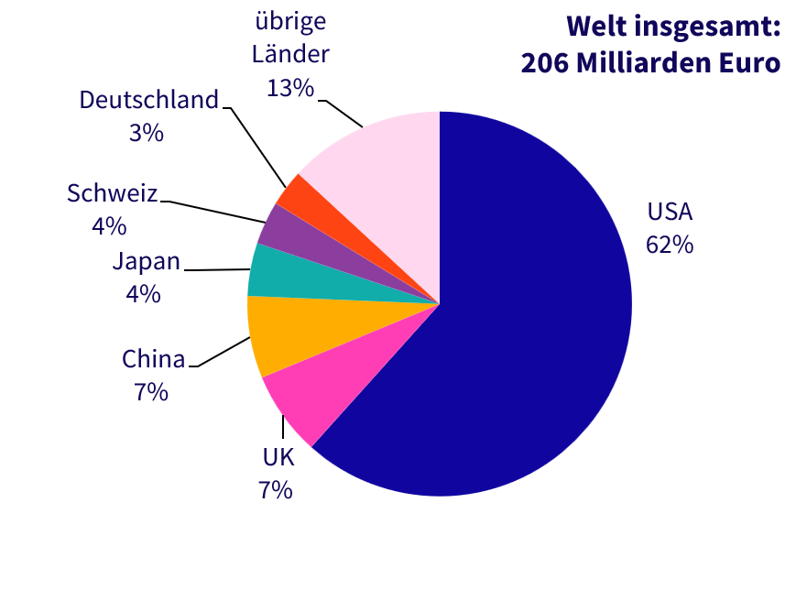
China ist Spitzenreiter bei Chemieforschung –
USA bei Pharma
Interne FuE-Aufwendungen Chemie (ohne Pharma)
Interne FuE-Aufwendungen Pharma
Anteile der Länder an den weltweiten FuE-Aufwendungen*, 2025
Anteile an den weltweiten FuE-Aufwendungen in Prozent
Quellen: Chemdata International, VCI * Interne FuE-Aufwendungen

Slide 19
China und Korea gewinnen bei Patenten hinzu – westliche Inustrieländer verlieren
Chemie- und Pharmapatentanmeldungen
Anteile an den weltweiten Patentanmeldungen in Prozent
Patentgeschützte Erfindungen sind das Ergebnis von Forschung und Entwicklung und zielen auf die Märkte der Zukunft. Sie sind ein guter „Frühindikator“ dafür, wo und wie viel neues Wissen entstanden ist und kommerziell verwertet werden soll.
7,6 Prozent der Patente in der Chemie und Pharmazie kommen aus Deutschland.
Anmeldezahlen in Chemie und Pharma in Deutschland sind seit 2010 rückläufig.
China ist inzwischen an Deutschland vorbeigezogen. Korea überholte Deutschland 2021.
Quellen: WPI - Berechnungnen des Frauenhofer-ISI und CWS, VCI
Notes:
Patentgeschützte Erfindungen sind das Ergebnis von Forschung und Entwicklung und zielen auf die Märkte der Zukunft. Sie sind ein guter „Frühindikator“ dafür, wo und wie viel neues Wissen entstanden ist und kommerziell verwertet werden soll.
Anmerkung:
Einbezogen werden nur internationale Patentanmeldungen am Europäischen Patentamt (EPA) sowie bei der World Intellectual Property Organisation (WIPO) im Rahmen des PCT-Verfahrens (Patent Cooperation Treaty). Aufgrund der aufwendigeren Verfahren und höheren Kosten sind transnationale Patente in der Regel von höherer technologischer und ökonomischer Relevanz als rein nationalen Anmeldungen. Die Zuordnung nach Ländern erfolgt nach dem Erfindersitz, die zeitliche Einordnung nach dem Jahr der Erstanmeldung (Prioritätsjahr). Sofern Patente von Erfindern aus mehreren Ländern angemeldet werden, werden diese in der Länderzuordnung auch mehrfach berücksichtigt. Dies ist in der Chemie immer häufiger der Fall, da zum einen die Unternehmen global aufgestellt sind und zum anderen immer mehr Forschungskooperationen über die Landesgrenzen hinaus erfolgen.

Slide 20
VCI-Ansprechpartnerin
Christiane Kellermann
Senior-Managerin, Abteilung Volkswirtschaft
+49 69 2556 1585
kellermann@vci.de

